Slide 1
Inteligência Artificial
Redes Neurais Artificiais (RNA)

Slide 2
Aplicação da Lógica Matemática – Sistemas Especialistas
Um exemplo de aplicação da Lógica Matemática encontra-se nos Sistemas Especialistas – também conhecidos como Sistemas Baseados em Conhecimento.
Tais sistemas fazem parte da Inteligência Artificial (IA) simbólica.

Slide 3
Aplicação da Lógica Matemática – Sistemas Especialistas
Geralmente especialistas de uma área específica do conhecimento são entrevistados e sua expertise é armazenada na forma de proposições lógicas.
Em nosso exemplo simplificado de um sistema especialista o conhecimento abordado será o de algumas relações de parentesco (não todas).

Slide 4
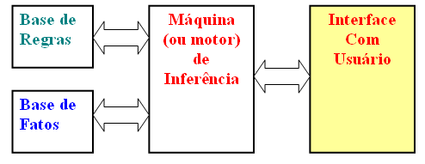
Aplicação da Lógica Matemática – Sistemas Especialistas
A arquitetura de um sistema especialista pode ser representada da seguinte maneira:

Slide 5
Aplicação da Lógica Matemática – Sistemas Especialistas
A Base de Regras armazena proposições lógicas: o conhecimento específico é descrito na forma de um conjunto de regras.
As proposições utilizam predicados:
  PAI( “Marcus”, “Selina”)
  Se lê “Marcus é PAI de Selina”.
  PAI(x, y) → Filho(y, z)
  Se lê “Se x é PAI de y Então y é FILHO de x” ou “x é PAI de y implica em y é FILHO de x”.

Slide 6
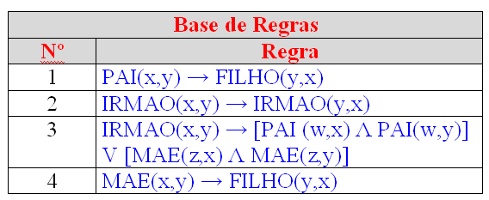
Aplicação da Lógica Matemática – Sistemas Especialistas
Eis um exemplo simplificado da Base de Regras:

Slide 7
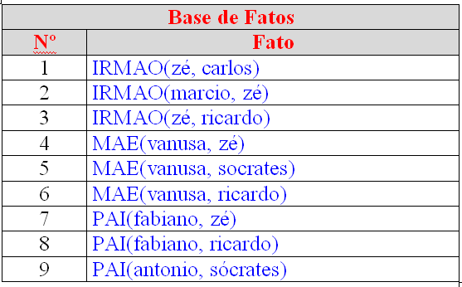
Aplicação da Lógica Matemática – Sistemas Especialistas
A Base de Fatos armazena informações consideradas verdadeiras:

Slide 8
Aplicação da Lógica Matemática – Sistemas Especialistas
A Máquina (ou Motor) de Inferência confronta os dados da Base de Regras com os dados da Base de Fatos para gerar novo conhecimento.
Suponha que um usuário humano deseje saber quem são os irmãos de zé.
Ele faz uma consulta com o seguinte comando: IRMAO(zé, ?)

Slide 9
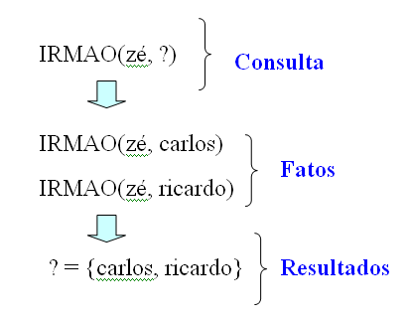
Aplicação da Lógica Matemática – Sistemas Especialistas
O Motor de Inferência recebe essa consulta e começa procurando por fatos que se encaixem diretamente nos parâmetros da consulta:

Slide 10
Aplicação da Lógica Matemática – Sistemas Especialistas
Nessa primeira etapa, o motor de inferência identificou “carlos” e “ricardo” como irmãos de “zé”.
Porém, essa busca não teve nada de “inteligente” em particular. Fez o que qualquer Banco de Dados faria sem precisar de inteligência artificial.
Note que ainda não identificou “márcio” como um dos irmãos de “zé”. Por que?

Slide 11
Aplicação da Lógica Matemática – Sistemas Especialistas
O fato número 2 - IRMAO(márcio, zé) – não se encaixa perfeitamente na consulta IRMAO(zé, ?).
Ocorre que “zé” não é o primeiro parâmetro (ou argumento) do predicado dentro do parênteses , mas sim o segundo.
Significa que nosso sistema especialista jamais descobriria que “márcio” e “zé” são irmãos?
Ao usar da lógica matemática armazenada na base de regras, ele descobre isso e outras coisas. Mas como?

Slide 12
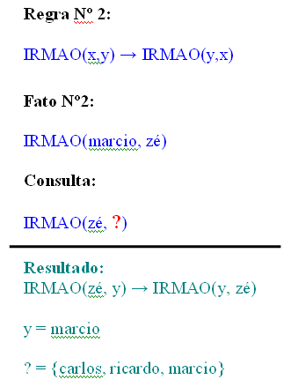
Aplicação da Lógica Matemática – Sistemas Especialistas

Slide 13
Aplicação da Lógica Matemática – Sistemas Especialistas
O Motor de Inferência percebe uma combinação entre o Fato Nº 2 e a Regra Nº 2.
Assim infere que “marcio” é irmão de “zé” também.
O Motor de inferência continua a procurar possíveis combinações entre regras e fatos, até que todos as combinações existentes sejam esgotadas.
Assim, por exemplo, encontra outra combinação entre a Regra Nº 3 e os Fatos 4, 5, 7 e 9.

Slide 14
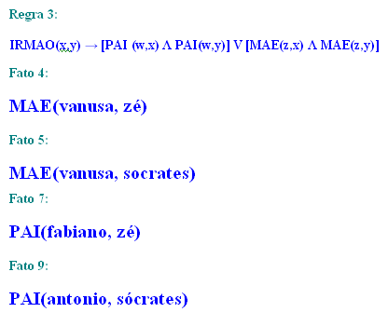
Aplicação da Lógica Matemática – Sistemas Especialistas

Slide 15
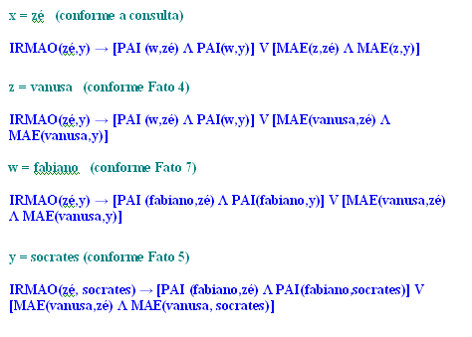
Aplicação da Lógica Matemática – Sistemas Especialistas
Após inúmeras combinações:

Slide 16
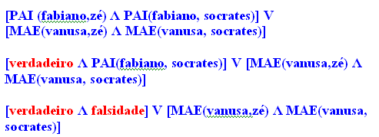
Aplicação da Lógica Matemática – Sistemas Especialistas
Agora que o Motor de Inferência substituiu todas as variáveis na Regra Nº 3, a proposição lógica deve ser resolvida (seu valor lógico deve ser encontrado). Resolvendo apenas o lado direito da proposição:

Slide 17
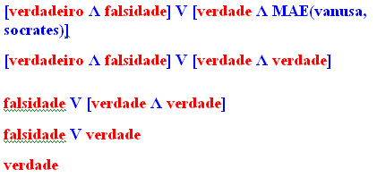
Aplicação da Lógica Matemática – Sistemas Especialistas
Note que o valor lógico de PAI(fabiano, socrates) é falsidade, pois “fabiano” não é pai de “socrates”.
O pai de “socrates” é “antonio” (Fato 9).

Slide 18
Aplicação da Lógica Matemática – Sistemas Especialistas
Assim, o sistema especialista infere também que “sócrates” é irmão de “zé”.
Assim, o resultado final apresentaria a seguinte lista de irmãos:
    Carlos,
    Márcio,
    Ricardo e
    Sócrates.

Slide 19
Redes Neurais Artificiais
A Lógica de Predicados é a base sobre a qual se assenta a Inteligência Artificial (IA) Simbólica dos Sistemas Especialistas.
Mas a Lógica também tem sua parcela de contribuição para a IA Conexionista das Redes Neurais Artificiais (RNA).
Todavia, tal contribuição é mais indireta.

Slide 20
Redes Neurais Artificiais
Redes Neurais Artificiais são técnicas computacionais que apresentam um modelo matemático inspirado na estrutura neural de organismos inteligentes e que adquirem conhecimento através da experiência.
Uma grande rede neural artificial pode ter centenas ou milhares de unidades de processamento; já o cérebro de um mamífero pode ter muitos bilhões de neurônios.
O sistema nervoso é formado por um conjunto extremamente complexo de células, os neurônios. Eles têm um papel essencial na determinação do funcionamento e comportamento do corpo humano e do raciocínio. Os neurônios são formados pelos dendritos, que são um conjunto de terminais de entrada, pelo corpo central, e pelos axônios que são longos terminais de saída.

Slide 21
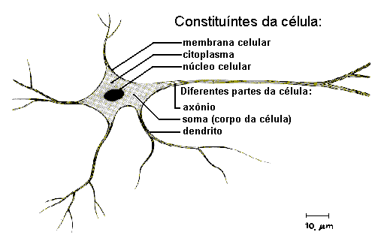
Redes Neurais Artificiais
Os neurônios se comunicam através de sinapses.
Sinapse é a região onde dois neurônios entram em contato e através da qual os impulsos nervosos são transmitidos entre eles.

Slide 22
Redes Neurais Artificiais
Os impulsos recebidos por um neurônio A, em um determinado momento, são processados, e atingindo um dado limiar de ação, o neurônio A dispara, produzindo uma substância neurotransmissora que flui do corpo celular para o axônio, que pode estar conectado a um dendrito de um outro neurônio B.
O neurotransmissor pode diminuir ou aumentar a polaridade da membrana pós-sináptica, inibindo ou excitando a geração dos pulsos no neurônio B. Este processo depende de vários fatores, como a geometria da sinapse e o tipo de neurotransmissor.
Em média, cada neurônio forma entre mil e dez mil sinapses. O cérebro humano possibilita a formação de redes muito complexas.

Slide 23
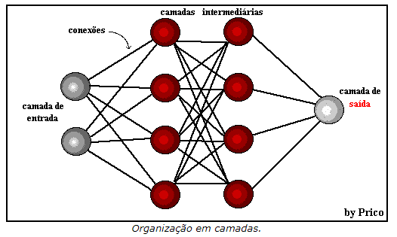
Redes Neurais Artificiais
Os sinais provenientes da camada de entrada são propagados para a camada intermediária mais próxima.

Slide 24
Rede Neural Artifical
A propriedade mais importante das redes neurais é a habilidade de aprender de seu ambiente e com isso melhorar seu desempenho.
Isso é feito através de um processo iterativo de ajustes aplicado a seus pesos, o treinamento.
O aprendizado ocorre quando a rede neural atinge uma solução generalizada para uma classe de problemas.
Denomina-se algoritmo de aprendizado a um conjunto de regras bem definidas para a solução de um problema de aprendizado. Existem muitos tipos de algoritmos de aprendizado específicos para determinados modelos de redes neurais, estes algoritmos diferem entre si principalmente pelo modo como os pesos são modificados.
Existem os seguintes paradigmas de aprendizado:
  Aprendizado Supervisionado, quando é utilizado um agente externo que indica à rede a resposta desejada para o padrão de entrada;
  Aprendizado Não Supervisionado (auto-organização), quando não existe uma agente externo indicando a resposta desejada para os padrões de entrada;
  Reforço, quando um crítico externo avalia a resposta fornecida pela rede.

Slide 25
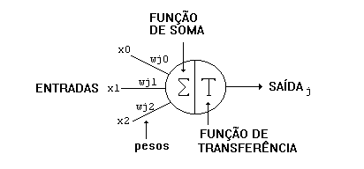
RNA Perceptron
O desenho acima representa uma RNA simplificada, formada apenas por um neurônio, com três valores de entrada (X0, X1 e X2), seus respectivos pesos (wj0, wj1 e wj2).

Slide 26
RNA Perceptron
O Neurônio apresenta uma função de soma: Σ = (x0 * wj0) + (x1 * wj1) + (x2 * wj2)

Slide 27
RNA Perceptron
O resultado da função soma (Σ) é repassado para a função de transferência(T):
Se (Σ >= Patamar) Então Saída = 1 Senão Saída = 0 fim-se.
Caso saída = 1 então o neurônio foi excitado/ativado. Mas quando saída = 0 dizemos que o neurônio foi inibido/desativado.

Slide 28
RNA Perceptron
Tomemos como exemplo uma rede neural artificial Perceptron para o aprendizado do operador OU (V) da Lógica.
Essa RNA terá como entrada duas variáveis binárias(P e Q): 1 = Verdadeiro e 0 = Falso.

Slide 29
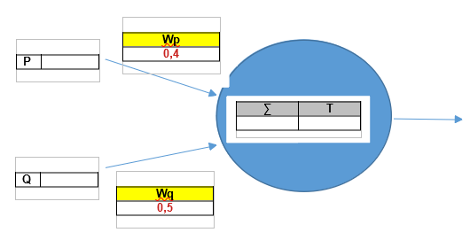
RNA Perceptron
As duas entradas (P e Q) estão conectadas ao único Neurônio através de duas sinapses.
Cada sinapse apresenta um peso (Wp e Wq).

Slide 30
RNA Perceptron
Configuração da RNA Perceptron:
  Taxa de Aprendizado (Learning Rate) = TA = 0,2.
  Patamar (Sinapse Threshold) = 0,5
  Valores Iniciais dos pesos:
    Wp = 0,4
    Wq = 0,5

Slide 31
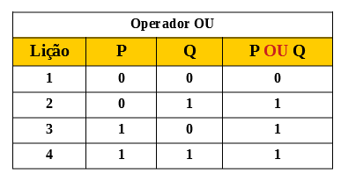
RNA Perceptron
Lições a serem aprendidas pela RNA Perceptron:

Slide 32
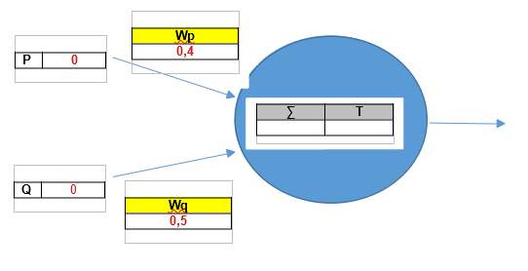
RNA Perceptron
Início da fase de Treinamento da RNA: a 1ª Lição é repassada para a RNA.
Treinamento Supervisionado:
1ª Lição:
P = 0
Q = 0
P OU Q = 0
(saída esperada)

Slide 33
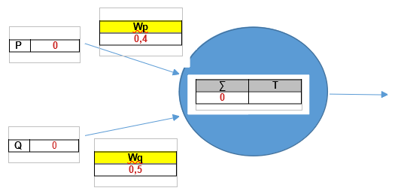
RNA Perceptron
Σ = (P x Wp) + (Q x Wq)
Σ = (0 x 0,4) + (0 x 0,5) = 0
Σ = 0.

Slide 34
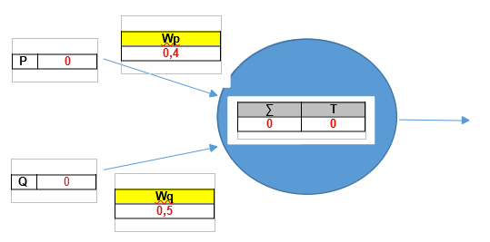
RNA Perceptron
Se (Σ >= Patamar)
Então Saída = 1
Senão Saída = 0
Fim-se
Patamar = 0,5
Σ < Patamar
0 < 0,5
Saída = 0
O Neurônio não foi ativado.

Slide 35
RNA Perceptron
Erro = SaídaEsperada – Saída
Erro = 0 – 0 = 0
Não houve erro na 1ª Lição.
Portanto não há necessidade de ajuste nos pesos (Wp e Wq).

Slide 36
RNA Perceptron
2ª Lição: P = 0 Q = 1 P OU Q = 1.
Σ = (P x Wp) + (Q x Wq)
Σ = (0 x 0,4) + (1 x 0,5) = 0,5
Como Σ >= Patamar (0,5 = 0,5) a SaídaEsperada é 1 (Neurônio é Ativado).

Slide 37

RNA Perceptron
Erro = SaídaEsperada – Saída = 1 – 1 = 0
Não ocorreu erro.
Não há necessidade de Ajuste dos Pesos.

Slide 38
RNA Perceptron
3ª Lição: P = 1 Q = 0 P OU Q = 1.
Σ = (P x Wp) + (Q x Wq)
Σ = (1 x 0,4) + (0 x 0,5) = 0,4
Σ = 0,4
Como Σ < Patamar (0,4 < 0,5) a Saída será 0 (o neurônio não foi ativado).

Slide 39
RNA Perceptron
Erro = SaídaEsperada – Saída
Erro = 1 – 0 = +1
Ocorreu um erro: o gabarito da Lição é 1 mas a RNA produziu 0.
Necessidade de ajuste nos valores dos pesos (Wp e Wq).

Slide 40

RNA Perceptron
3ª Lição:

Slide 41
RNA Pereceptron
TA: Taxa de Aprendizado
Wp = Wp + (Erro x P x TA)
Wp = 0,4 + (1 x 1 x 0,2)
Wp = 0,4 + 0,2 = 0,6
Wq = Wq + (Erro x Q x TA)
Wq = 0,5 + (1 x 0 x 0,2)
Wq = 0,5 + 0 = 0,5

Slide 42
RNA Perceptron
O ajuste dos pesos (Wp e Wq) corresponde ao “aprendizado” da RNA.
Dada a natureza do erro, apenas Wp mudou de 0,4 para 0,6.
Wq continua com o valor 0,5.

Slide 43
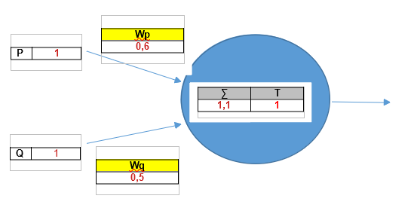
RNA Perceptron
4ª Lição:

Slide 44
RNA Perceptron
4ª Lição: P = 1 Q = 1 P OU Q = 1.
Σ = (P x Wp) + (Q x Wq)
Σ = (1 x 0,6) + (1 x 0,5) = 0, 6 + 0,5
Σ = 1,1
Como Σ > Patamar (1,1 > 0,5) a Saída será 1 (o neurônio foi ativado).

Slide 45
RNA Perceptron
Erro = SaídaEsperada – Saída
Erro = 1 – 1 = 0
Não ocorreu um ERRO!
Não há necessidade de ajuste dos pesos.

Slide 46
RNA Perceptron
Como a totalidade das Lições foram repassadas para a RNA podemos consideração a 1ª seção de treinamento como encerrada.
Iniciada a 2ª seção de treinamento repassaremos novamente todas as quatro lições existentes para a RNA.

Slide 47
RNA Perceptron
O algoritmo termina sua execução quando em uma seção de treinamento não ocorrerem mais erros.
Isso já acontece agora na segunda seção.
Note que em nosso exemplo aconteceu apenas um ajuste de pesos para cima (Wp aumentou de 0,4 para 0,6).

Slide 48
RNA Perceptron
Todavia, ajustes de peso podem ocorrer para baixo.
Exemplo:
Erro = SaídaEsperada – Saída
Erro = 0 – 1 = -1
W = W + (Erro x Q x TA)
W = 0,7 + (-1 x 1 x 0,2) = 0,7 – 0,2 = 0,5

Slide 49
RNA Perceptron
Redes Neurais Artificiais do tipo Perceptron foram propostas originalmente por Frank Rosenblatt em 1958.
Em 1969, Marvin Minsky e Seymour Papert publicaram Perceptrons - um texto histórico que alteraria o curso da pesquisa em inteligência artificial por décadas.

Slide 50
RNA Perceptron
No texto, Minsky e Papert provaram que um único perceptron - um avô das unidades computacionais que compõem as redes neurais modernas - era incapaz de aprender a função exclusiva ou (também conhecida como XOR).

Slide 51
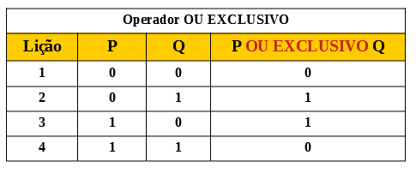
RNA Perceptron
A função ou exclusivo, ou XOR, retornará "1" se e somente se uma das duas entradas for "0" e a outra entrada for "1".
Se a entrada for "0, 0" ou "1, 1", o XOR produzirá "0".

Slide 52
Limitações do Perceptron
Questão 1: Por que um modelo linear semelhante ao de um perceptron não pode aprender a função XOR?
Por definição, um modelo linear vai produzir algum tipo de função linear (uma linha 2D, um plano 3D ou uma superfície dimensional superior que é reta e não tem curvas).

Slide 53
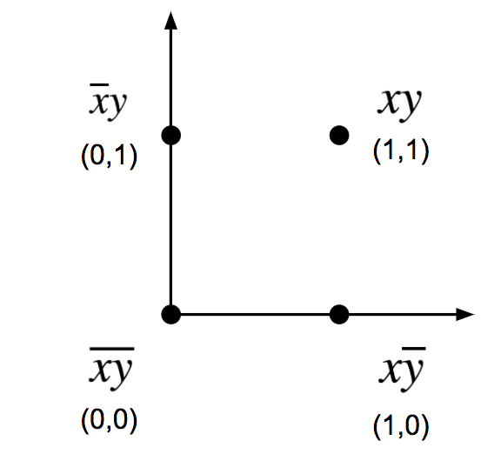
Limitações do Perceptron
No gráfico ao lado, os pontos x̄y e xȳ são as entradas que devem ser sinalizadas pela função XOR como “Verdadeiro” ou “1”.
O desafio é que XOR é uma função não linear, o que significa que x̄y e xȳ não são linearmente separáveis ​​de xy e x̄ȳ.
Na verdade, a única maneira de “cercar” x̄y e xȳ é com uma linha curva.

Slide 54
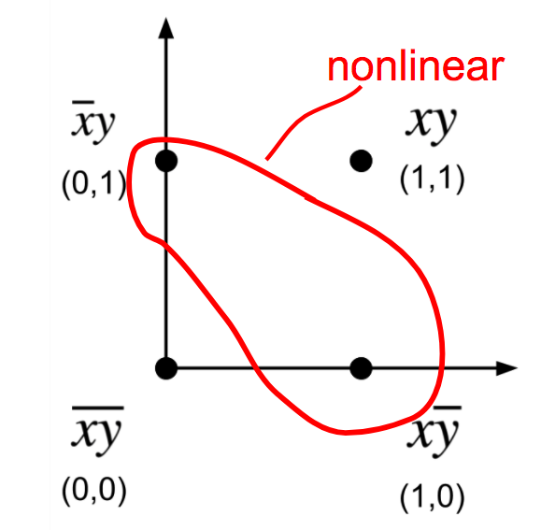
Limitações do Perceptron

Slide 55
Limitações da Perceptron
Portanto, se a função XOR separa efetivamente x̄y e xȳ, com que se parece a função?
P ou-Exclusivo Q =
(P OU Y) E NÃO(P E Y) =
(P OU Y) E (NÃO P OU NÃO Q)

Slide 56
Limitações da Perceptron
Usando a notação lógica formal, vemos aqui que XOR é na verdade uma conjunção de duas funções booleanas separadas (também conhecidas como predicados).
O primeiro predicado, (x∨y), retorna Verdadeiro se x ou y ou ambos forem verdadeiros.
O segundo predicado, (x̄∨ȳ), retorna Verdadeiro se x não for verdadeiro, y não for verdadeiro ou ambos não forem verdadeiros.
Essas duas funções são combinadas com uma instrução "e" (“∧”), o que significa que a função combinada somente retorna verdadeiro se e somente se ambas as funções de seu componente retornarem verdadeiras.

Slide 57
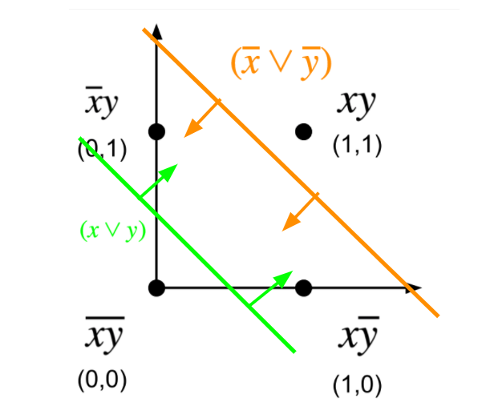
Limitações da Perceptron
Como mostrado acima, XOR e seu inverso, XNOR, são únicos entre as 16 funções booleanas porque não podem ser capturadas com uma única linha.

Slide 58
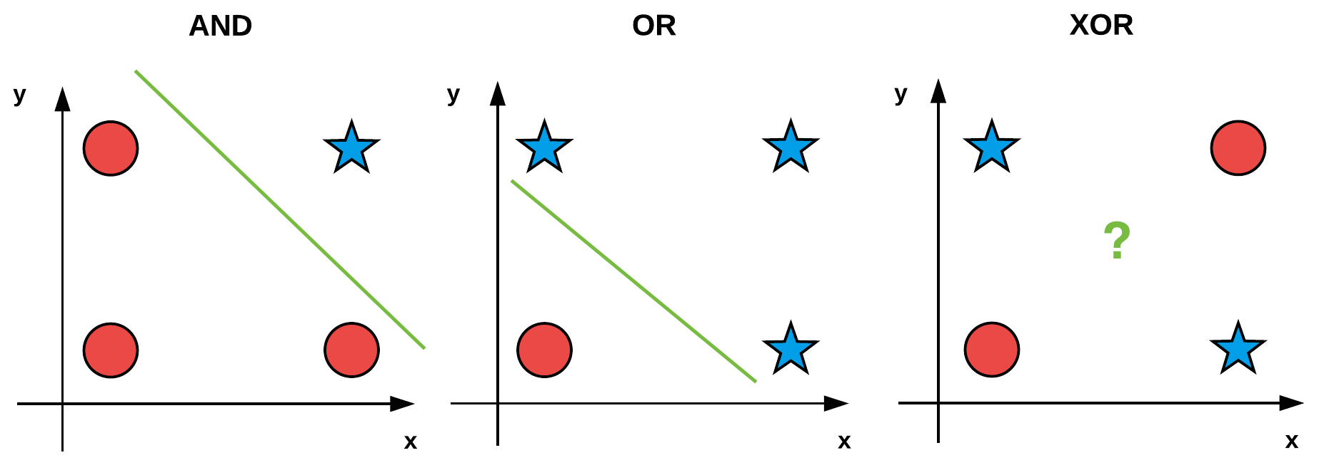
Limitações da Perceptron

Slide 59
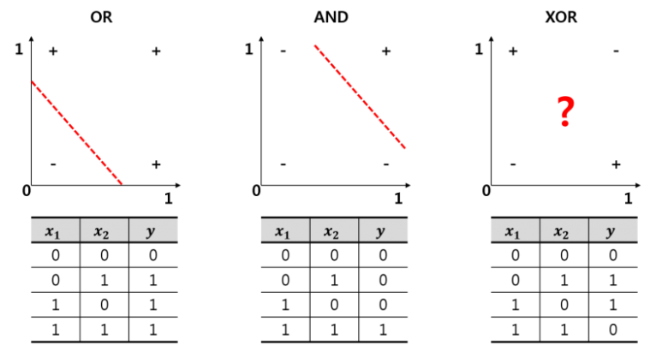
Limitações da Perceptron

Slide 60
Redes Neurais Sem Peso
Como o próprio nome deixa antever, as Redes Neurais Sem Peso, não utilizam pesos em suas sinapses.
Elas também trabalham segundo um esquema de endereçamento em que os neurônios de uma camada anterior formam um endereço de um padrão nos neurônios das camadas seguintes.

Slide 61
Redes Neurais Sem Peso
Explicaremos por meio de um exemplo.
Considere uma RNA que deve aprender a seguinte proposição composta:
((P Λ Q) V (R V S))

Slide 62
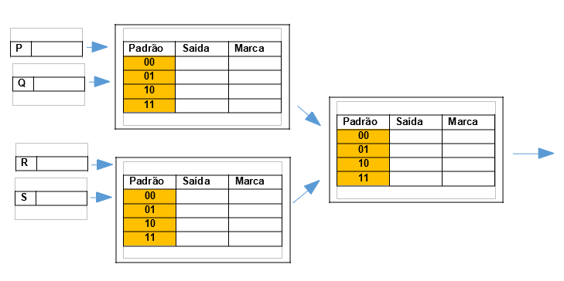
Rede Neural Sem Peso
Essa é a arquitetura de nossa RNA:

Slide 63
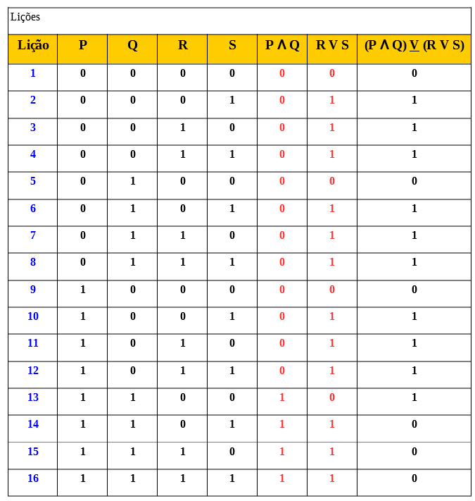
Rede Neural Sem Peso

Slide 64
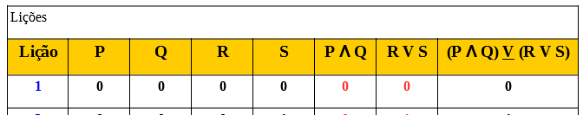
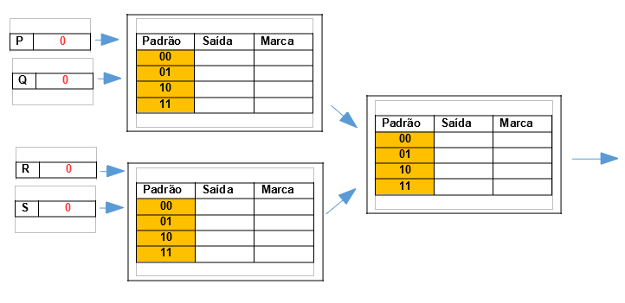
Rede Neural Sem Peso
1ª Lição:

Slide 65
Rede Neural Sem Peso
Na 1ª Lição temos:
P = 0
Q = 0
R = 0
S = 0
Assim: (P Λ Q) = (0 Λ 0) = 0
(R V S) = (0 V 0) = 0

Slide 66
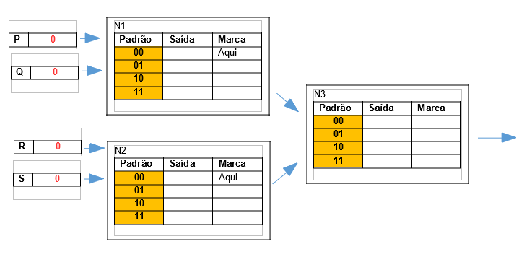
Rede Neural Sem Peso
Finalmente: (0 V 0) = 0
Portanto, a Saída Esperada é 0 em nosso treinamento supervisionado.

Slide 67
Rede Neural Sem Peso
Observe que a coluna “Marca” nos neurônios da 1ª camada (N1 e N2) sofreu uma atualização: receberam o valor “Aqui” na linha correspondente ao padrão “00”.
Por que?
As entradas P (=0) e Q (=0) apontam para o Neurônio N1 e formam o padrão (PQ) = (00).

Slide 68
Rede Neural Sem Peso
As entradas R(=0) e S(=0) apontam para o Neurônio N2 e formam o padrão (RS) = (00).
Por essa razão a coluna Marca da linha correspondente ao padrão 00 foi atualizada com “Aqui”.
Essas são as linhas ativadas nos neurônios N1 e N2.

Slide 69
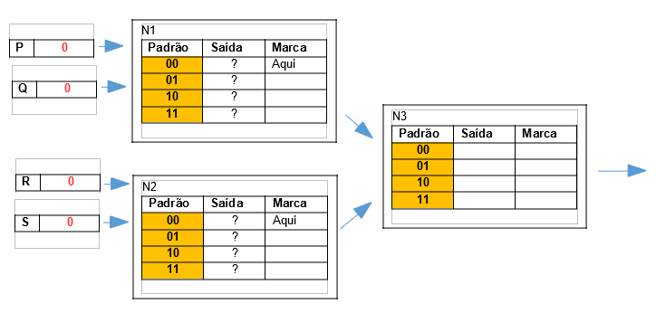
Rede Neural Sem Peso
O conteúdo das colunas Saída das linhas marcadas em N1 e N2 é que vão apontar para o endereço do padrão em N3 (Na camada seguinte).

Slide 70
Rede Neural Sem Peso
Contudo, a Saída de N1 indica “?” (endereço desconhecido).
O mesmo é válido para a Saída de N2.
Acontece que a combinação das saídas (N1 N2) = (??) deve apontar para um padrão válido em N3 (00, 01, 10 ou 11).
(??) significa que qualquer padrão é possível em N3.

Slide 71
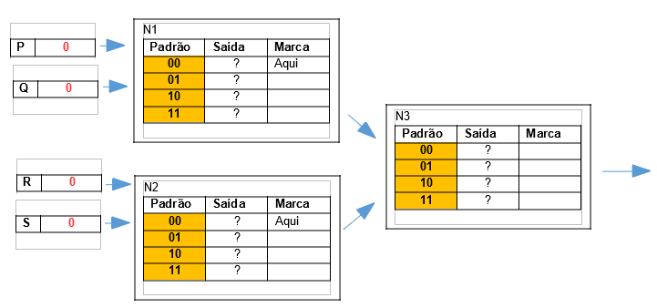
Rede Neural Sem Peso
N3 já é o Neurônio da camada de saída da RNA sem peso.
Por essa razão devemos verificar se já existe algum padrão em N3 com Saída igual à Saída Esperada da Lição (= 0).

Slide 72
Rede Neural Sem Peso
Todas as Saídas em N3 têm valor “?” (desconhecido).
Portanto, uma linha será escolhida aleatoriamente em N3.
Digamos que foi a linha relativa ao padrão (10).

Slide 73
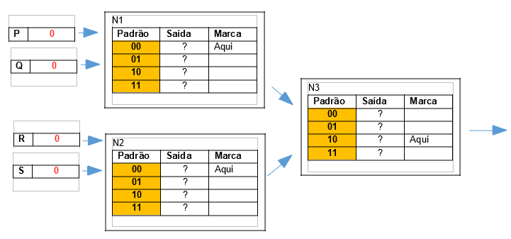
Rede Neural Sem Peso
Por essa razão, a linha selecionada aleatoriamente em N3 têm sua marca atualizada para “Aqui”.

Slide 74
Rede Neural Sem Peso
O que significa tudo isso?
Que nossa rede ainda não aprendeu como lidar com esse conjunto de entradas (P, Q, R, S) = (0, 0, 0, 0).
Como o treinamento é supervisionado a Saída Esperada (= 0) é informada para a RNA.

Slide 75
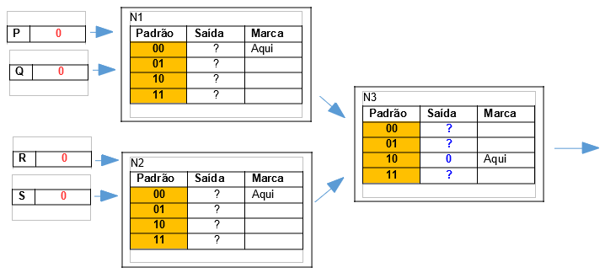
Rede Neural Sem Peso
Agora ficou definido que o padrão “10” em N3 corresponde à saída “0” (= Falso).

Slide 76
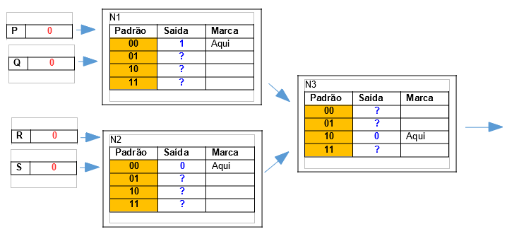
Rede Neural Sem Peso
Em seguida atualizamos a Saída do padrão marcado “00” de N1 com o valor “1”.
E a Saída do padrão marcado “00” de N2 com “0”.

Slide 77
Rede Neural Sem Peso
Por que?
Para que as Saídas de N1 e N2 (nessa ordem) formem o endereço do padrão em N3.
O “1” de N1 é a dezena do padrão em N3.
O “0” de N2 é a unidade do padrão em N3.

Slide 78
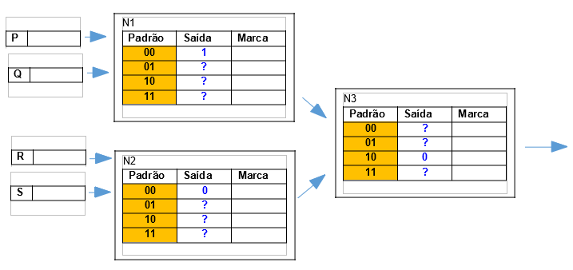
Rede Neural Sem Peso
As Marcas e as Entradas da RNA são “limpas” antes de passarmos para a 2ª lição.

Slide 79
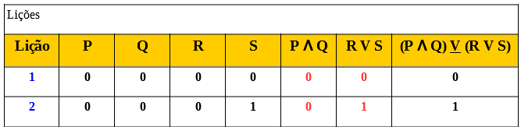
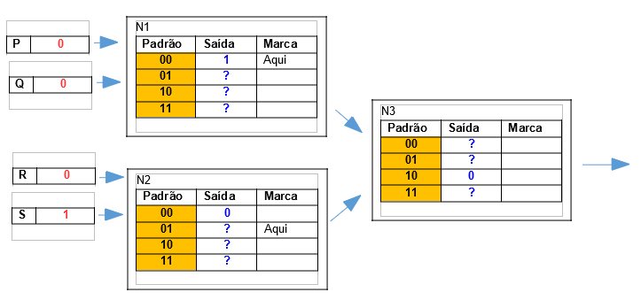
Rede Neural Sem Peso
2ª Lição:

Slide 80
Rede Neural Sem Peso
N1 e N2 apontam para o endereço de padrão “1?”: forçosamente ele deve começar com “1”, mas pode terminar com “0” ou “1”.
E a Saída Esperada (=1) é ainda inédita em N3.
Significa que devemos escolher um padrão aleatoriamente em N3 para esse valor.

Slide 81
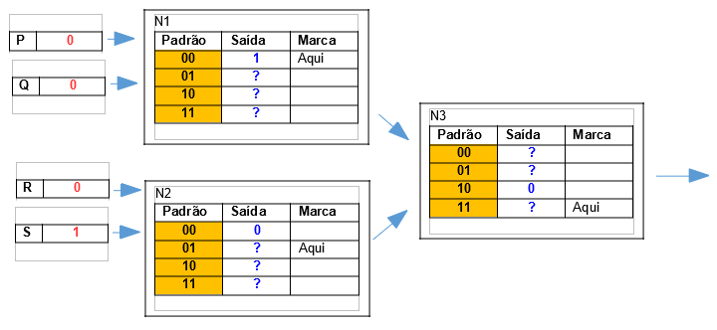
Rede Neural Sem Peso
O padrão de N3 deve começar com “1”, mas não pode ser “10” (que já está sendo utilizado): sobrou “11”.

Slide 82

Rede Neural Sem Peso
N1 e N2 devem apontar para N3(padrão “11”). N1 já fornece a dezena “1”, mas N2 não aponta ninguém na unidade “?”.

Slide 83
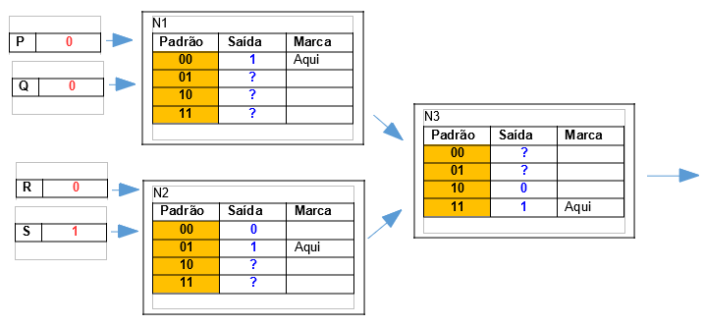
Rede Neural Sem Peso
Por essa razão a Saída de N2 deve ser atualizada para “1”.

Slide 84

Rede Neural Sem Peso
Limpando Entradas e Marcas antes de prosseguirmos para a 3ª Lição.

Slide 85
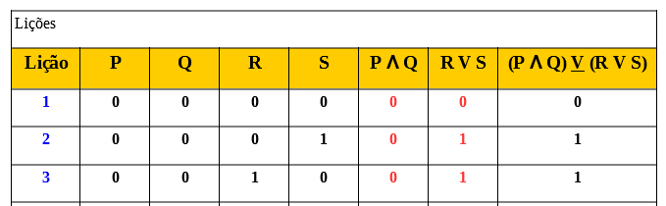
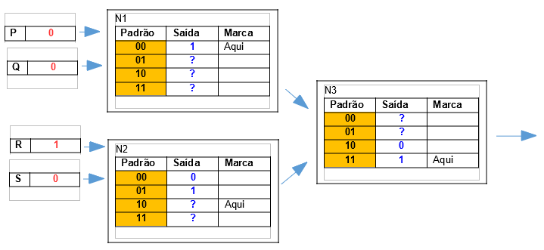
Rede Neural Sem Peso
3ª Lição:

Slide 86

Rede Neural Sem Peso
Até aqui nossa RNA nada fez de notável.
Nem mesmo se comportou como uma Inteligência Artificial (IA).

Slide 87
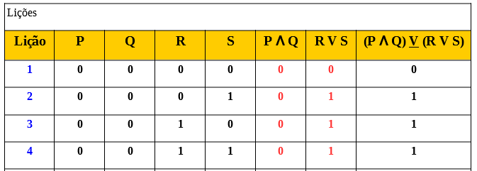
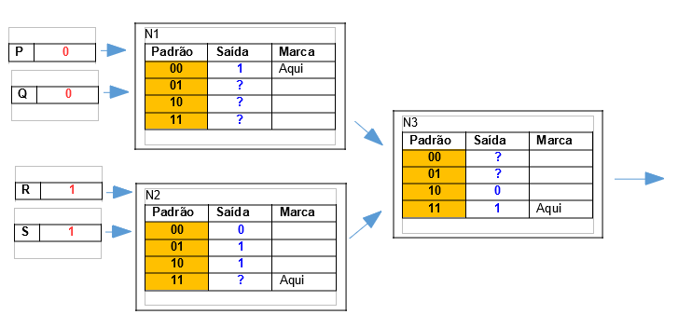
Rede Neural Sem Peso
4ª Lição:

Slide 88
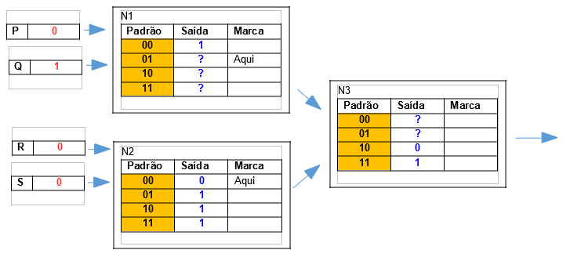
Rede Neural Sem Peso
5ª Lição: Saída Esperada = 0.

Slide 89
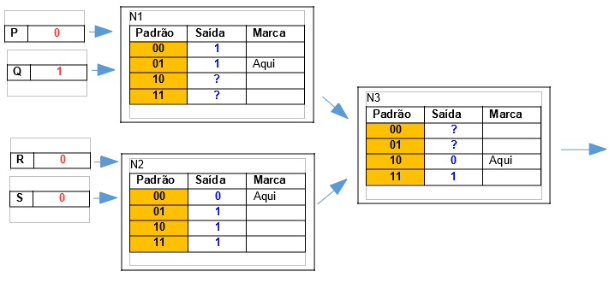
Rede Neural Sem Peso
Em N3 já existe algum padrão terminado em “0” (“?0”) cuja saída seja “0”?
Sim, existe o padrão “10”.

Slide 90
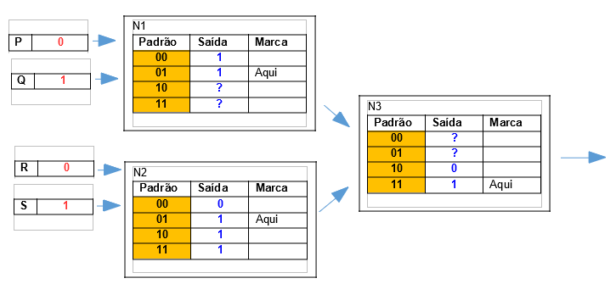
Rede Neural Sem Peso
6ª Lição: Saída Esperada = 1.

Slide 91
Rede Neural Sem Peso
Aqui, na 6ª Lição, algo inédito acontece.
A entrada (P, Q, R, S) = (0, 1, 0, 1) é inédita – A RNA não a “conhecia” ainda.
Mesmo assim, a RNA não perguntou pela Saída que N3 deveria apresentar.
Com base no aprendizado anterior a RNA respondeu que a Saída de N3 deveria ser “1”.

Slide 92
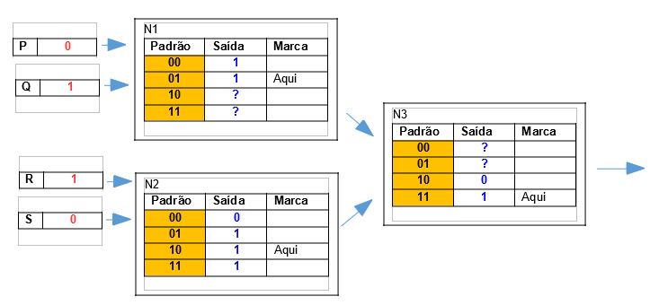
Rede Neural Sem Peso
7ª Lição: Saída Esperada = 1.

Slide 93
Rede Neural Sem Peso
Aqui na 7ª Lição a RNA inferiu sozinha a resposta.

